Slide 1
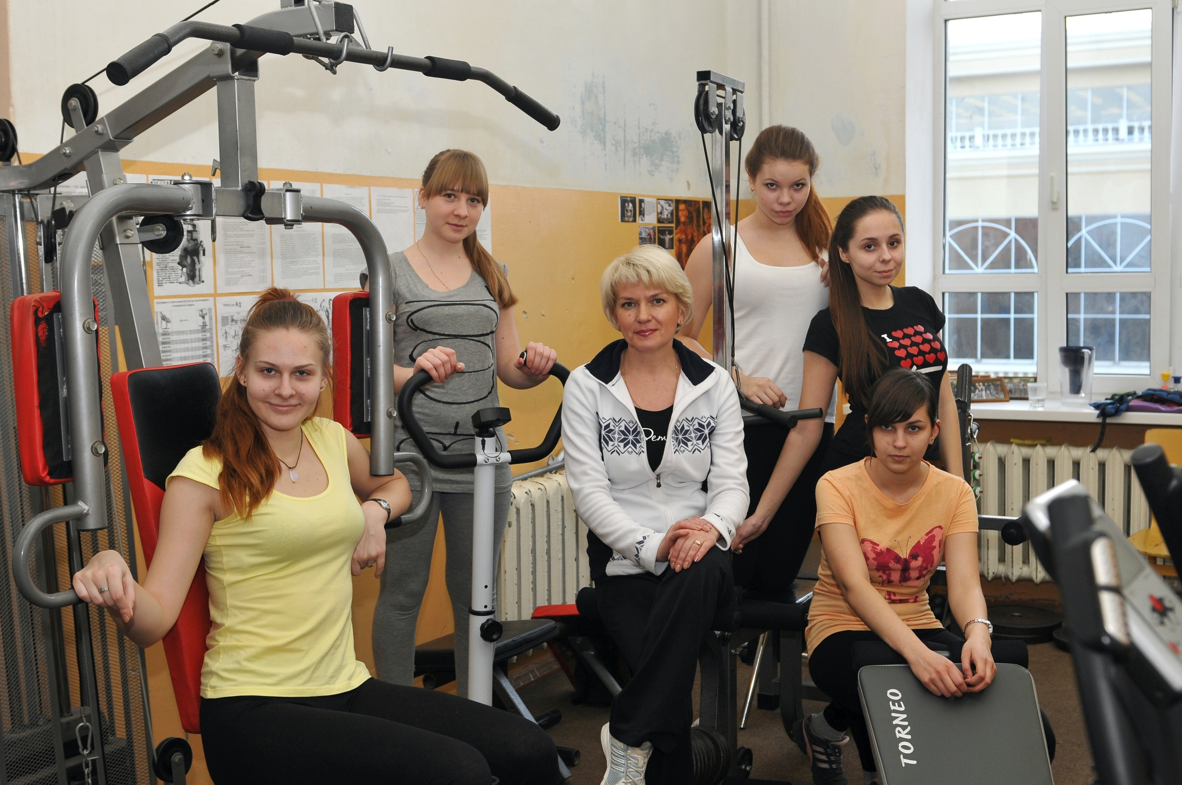
Светлана ТОЛКАЧЕВА,
педагог дополнительного образования МБУ ДО
«Дворец пионеров и школьников г.Курска
Роль программы
«Атлетическая гимнастика»
в воспитании личности обучающихся
средствами физического оздоровления

Slide 2

Особенности негативных изменений здоровья детей за последние годы:
1.Снижение числа абсолютно здоровых детей
2.Рост числа функциональных нарушений и хронических заболеваний.
3.Изменение структуры хронической патологии
4.Увеличение числа школьников, имеющих несколько диагнозов

Slide 3

Причины ухудшения здоровья школьников
1. Несоблюдение санитарно-эпидемиологического благополучия в образовательных учреждениях
2. Неполноценное питание
3. Несоблюдение гигиенических нормативов режима учебы и отдыха, сна и пребывания на воздухе.
4. Объем учебных программ, их информативная насыщенность часто не соответствуют функционально-возрастным возможностям школьников
5. Учебный стресс.
6. Низкая двигательная активность
7. Вредные привычки.
8.Низкая грамотности в вопросах сохранения и укрепления здоровья

Slide 4

Производные обеспечения здоровья современного человека:
- генетические факторы 15-20%;
- состояние окружающей среды 20-25%
- медицинское обеспечение 10-15%;
- условия и образ жизни людей 50-55%.

Slide 5


Slide 6


Slide 7
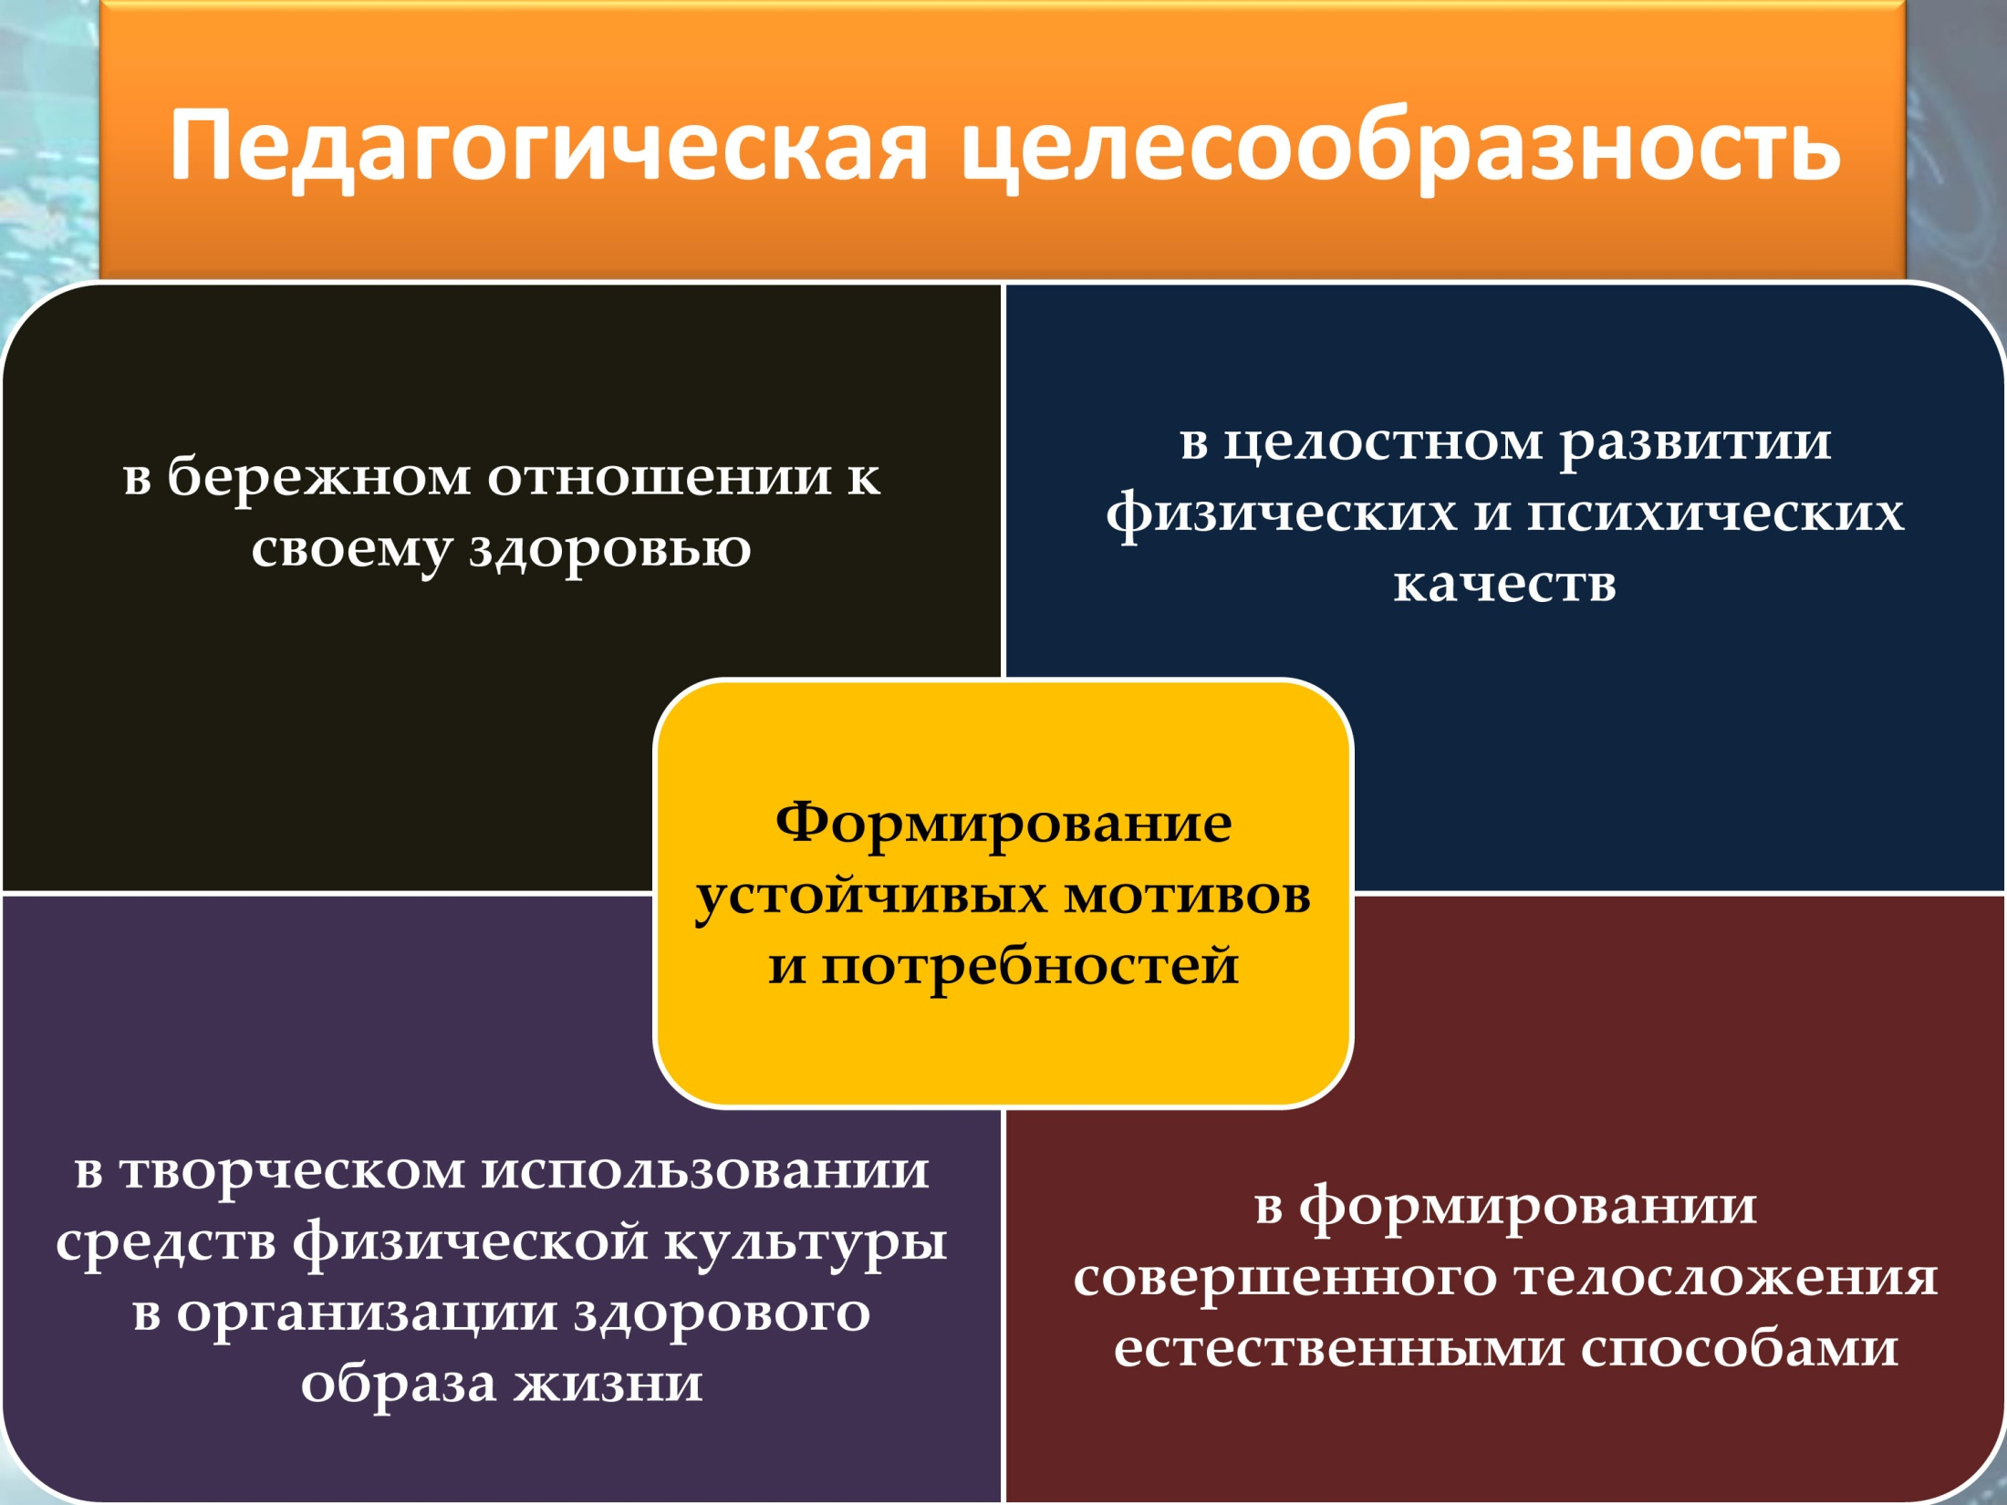

Slide 8
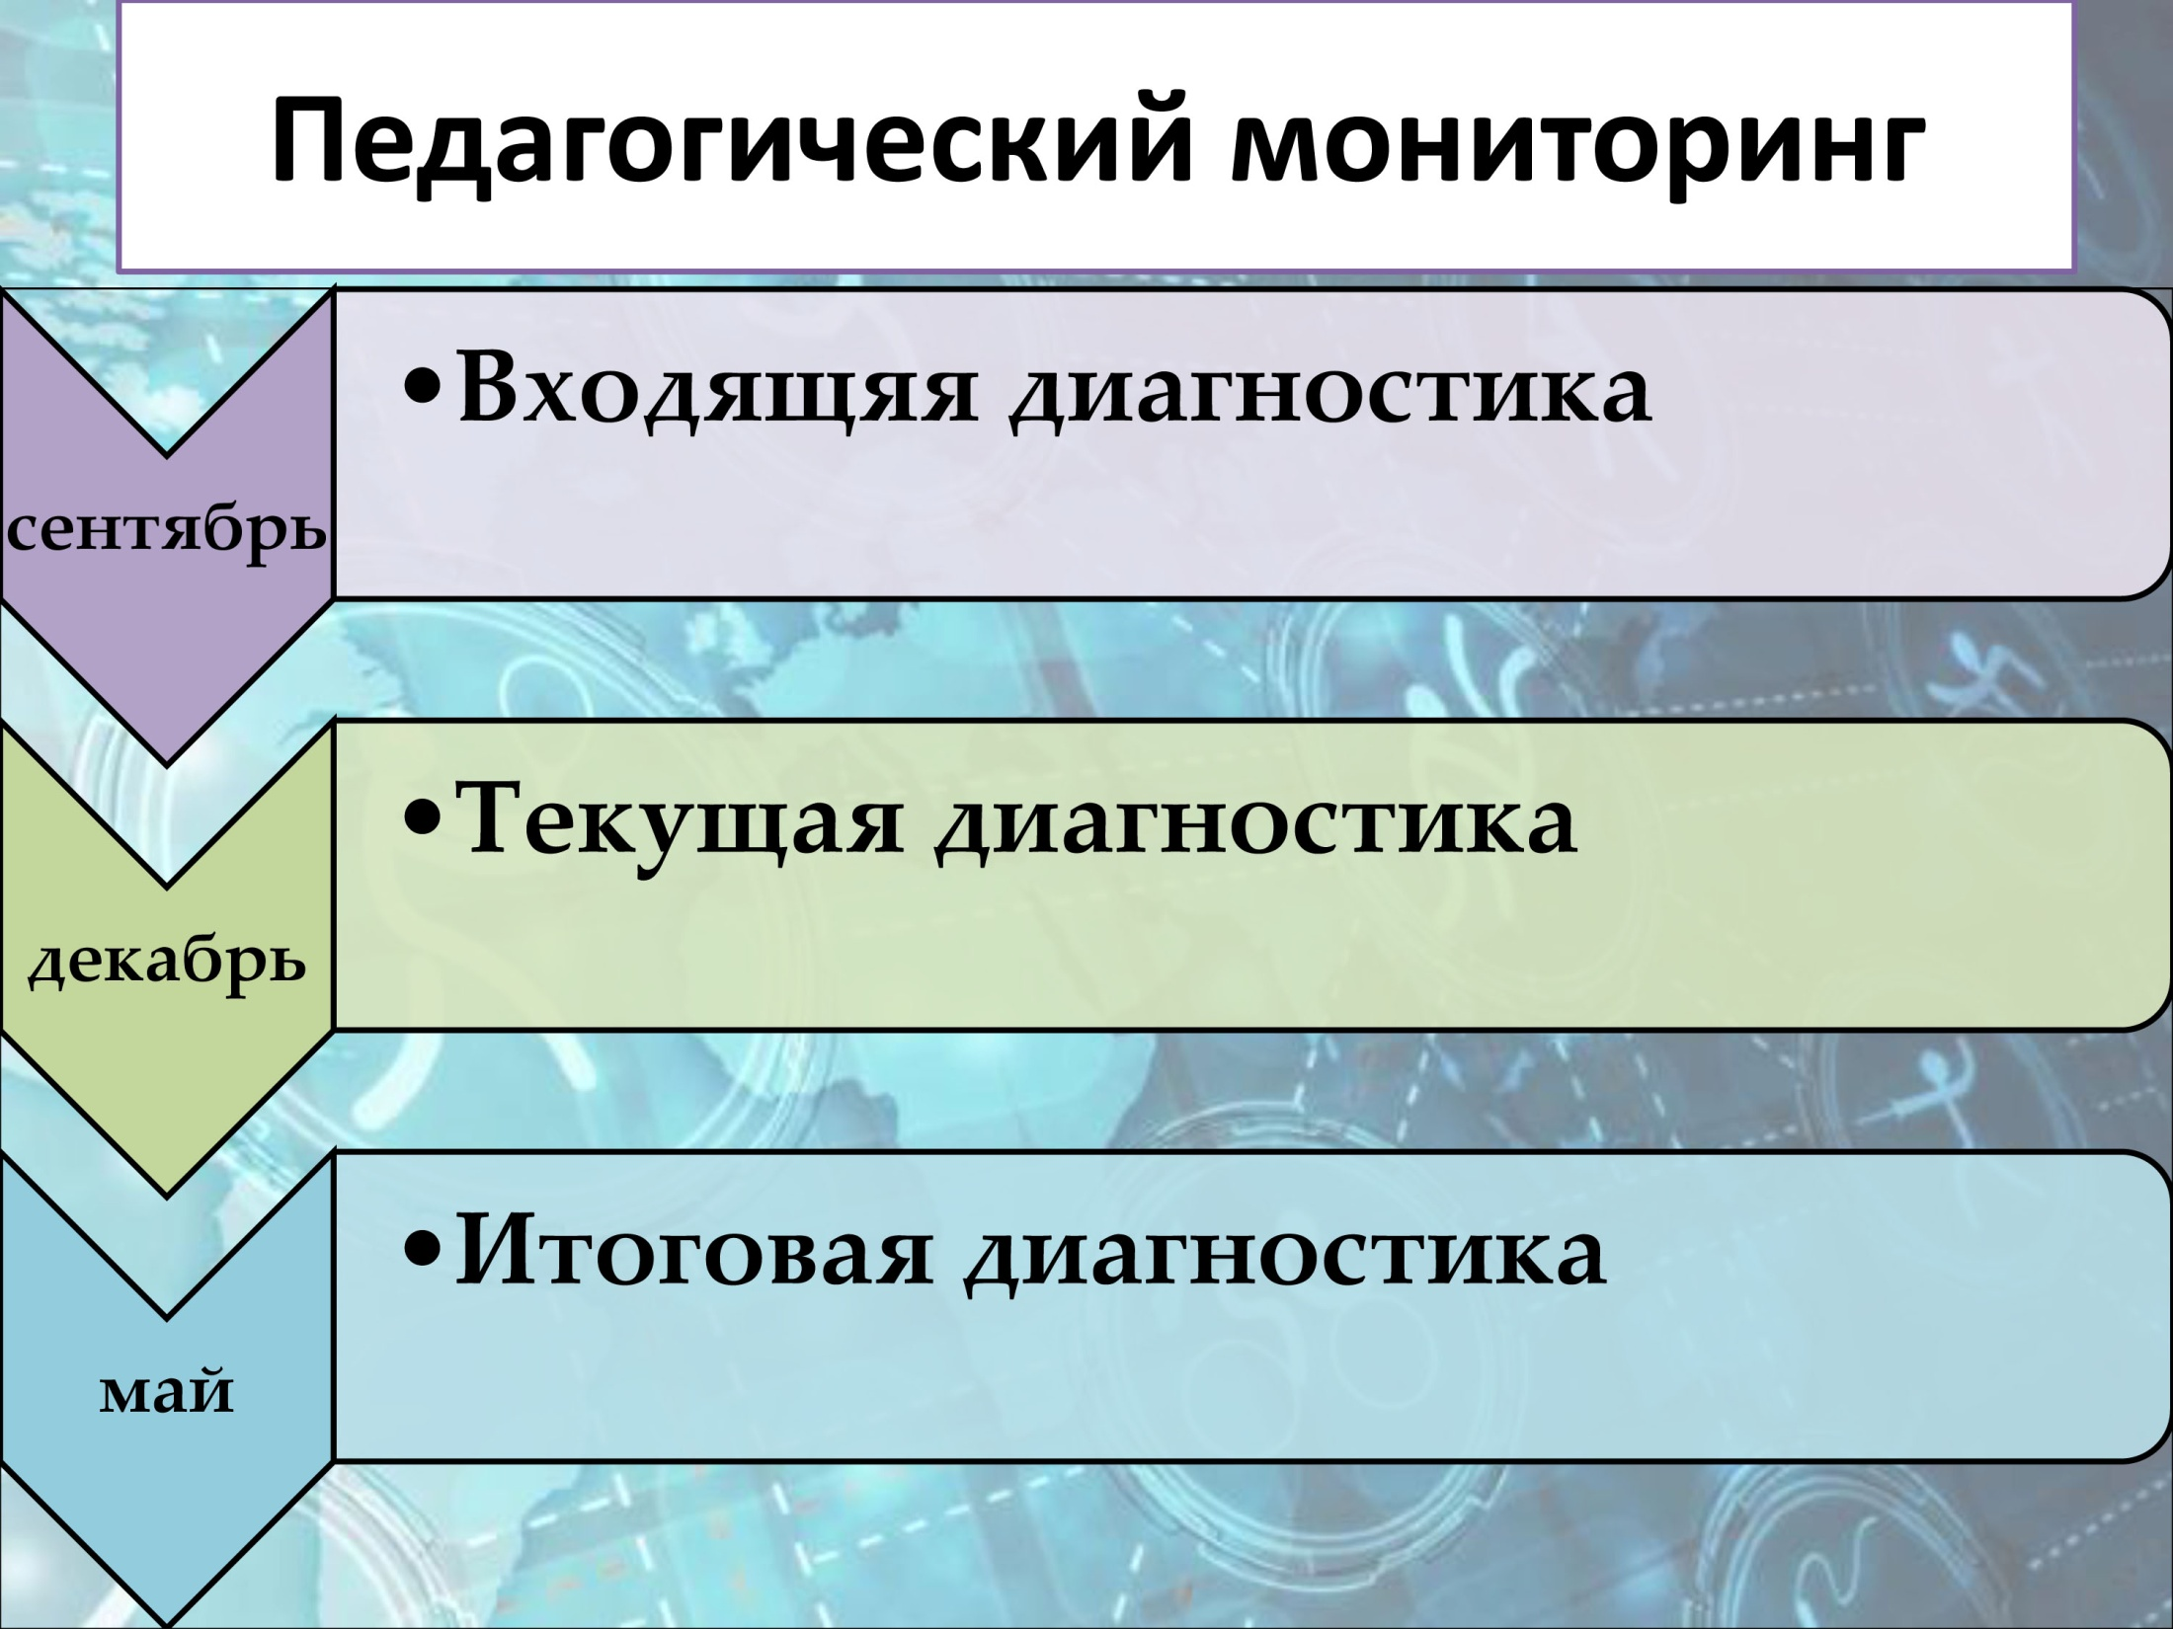

Slide 9
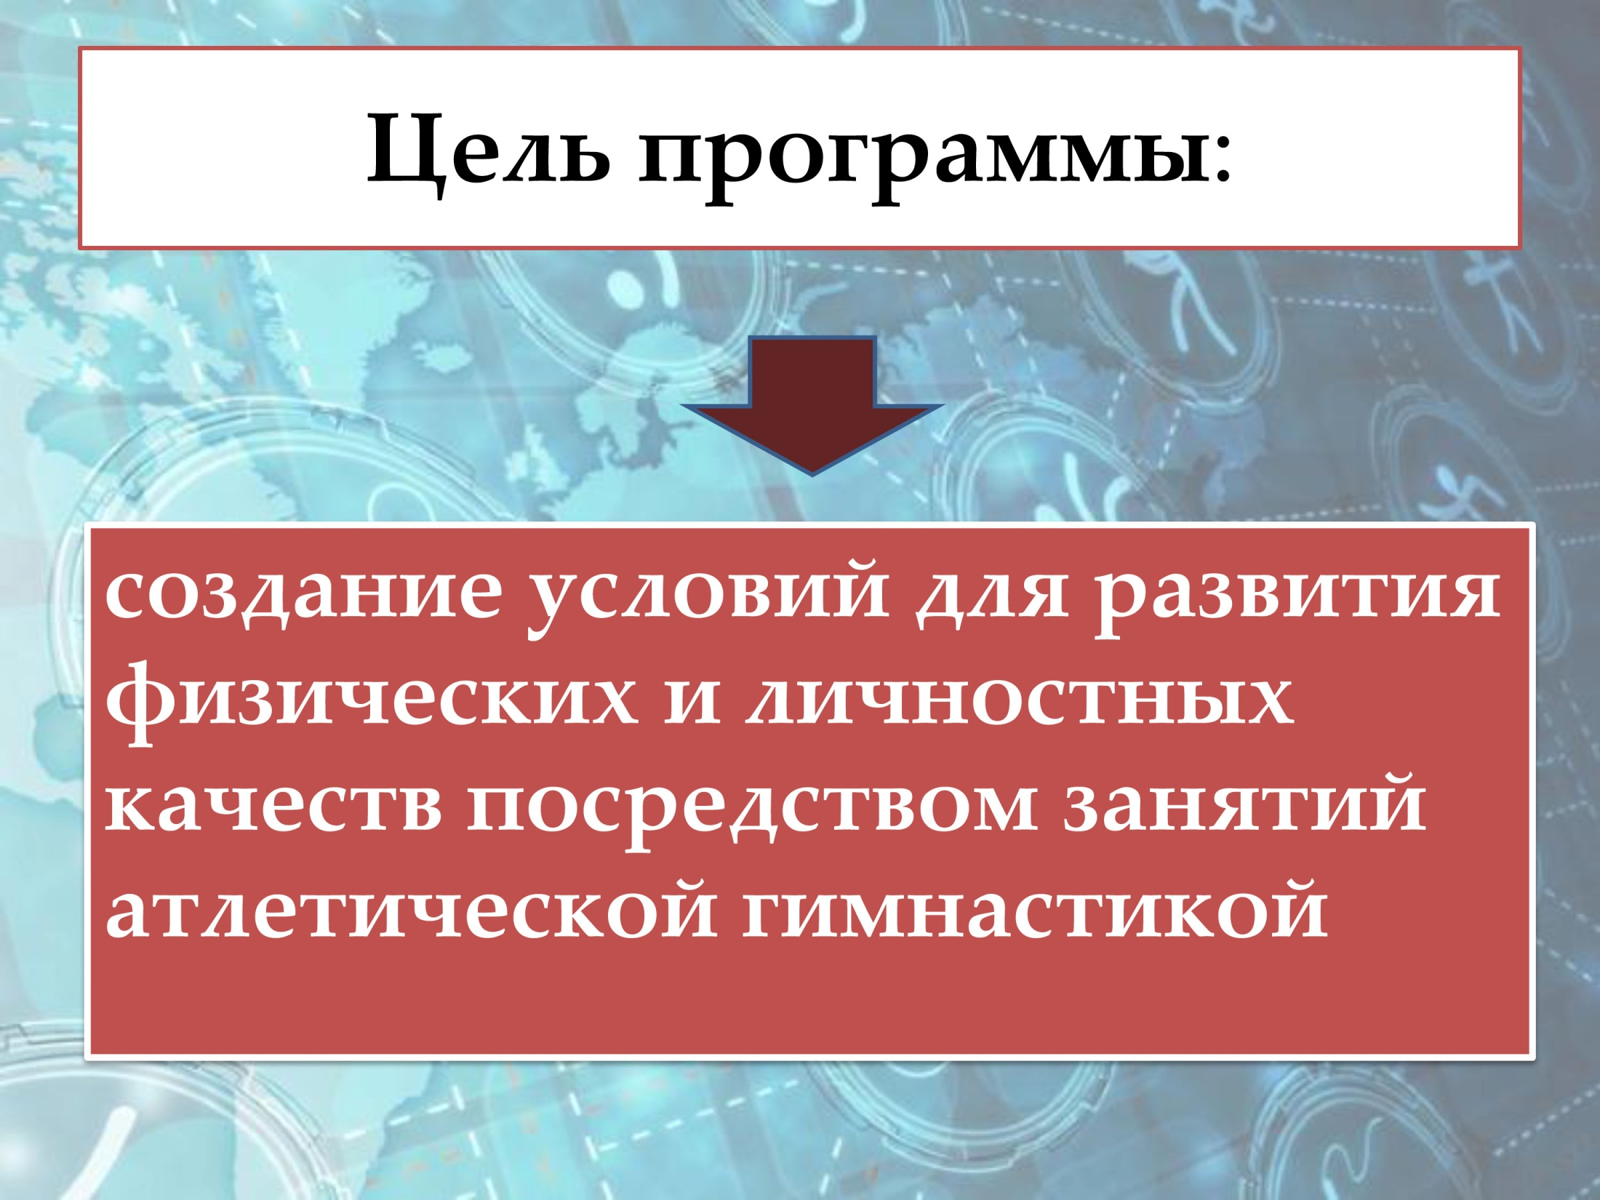

Slide 10
ЗАДАЧИ
Образовательные:
дополнить и расширить объём знаний, получаемых в общеобразовательной школе по анатомии и физиологии человека
вооружить учащихся знаниями по теории и методике атлетической тренировки, закаливанию, правильному питанию и личной гигиене
сформировать практические умения в организации и проведении самостоятельных форм занятий физической культурой с различной функциональной и социально ориентированной направленностью

Slide 11
ЗАДАЧИ
Воспитательные:
воспитать стремление к здоровому образу жизни
развить коммуникабельность обучающихся, умение работать в коллективе

Slide 12
ЗАДАЧИ
Развивающие:
содействовать физическому развитию детей всеми имеющимися средствами физического воспитания, не опережая естественных темпов физического развития
способствовать укреплению здоровья обучающихся средствами атлетизма
способствовать ликвидации дисгармонии в развитии отдельных мышечных групп, улучшить антропометрические показатели, предотвращать появление сколиозов в пределах компетенции педагога и с разрешения контролирующего медицинского учреждения

Slide 13
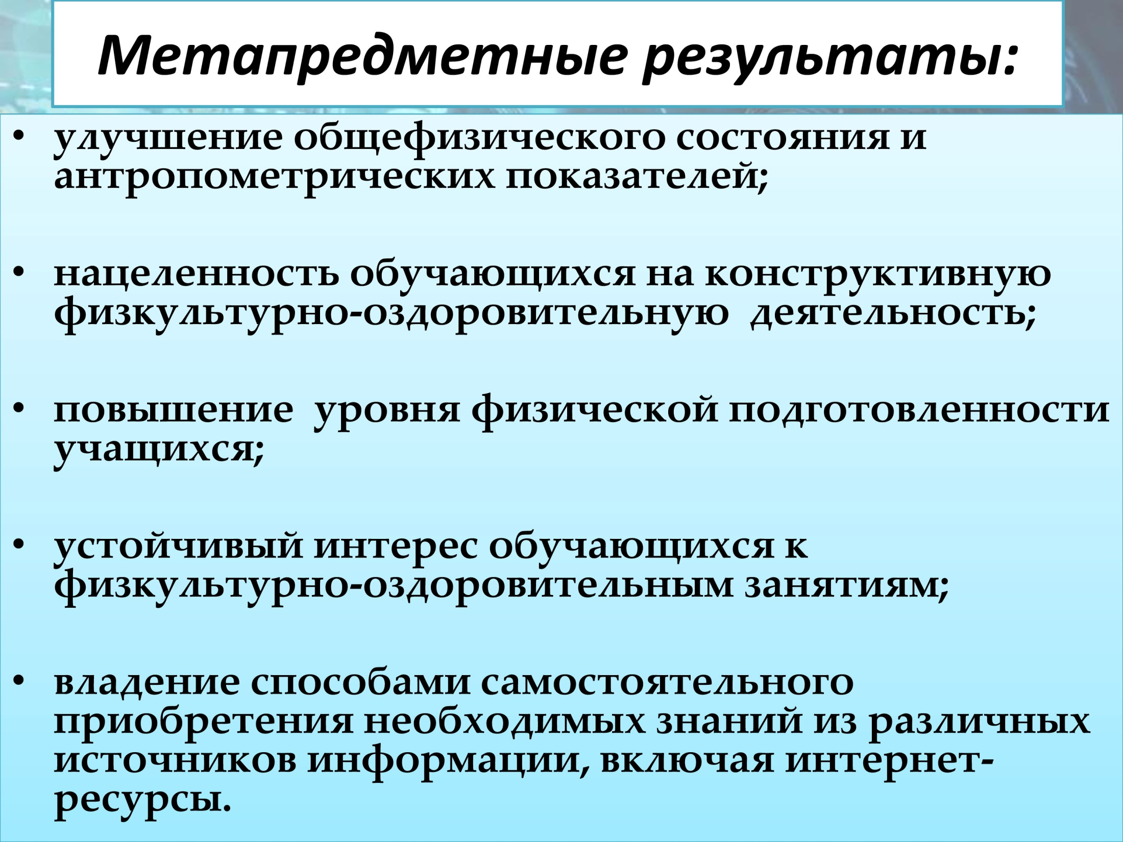

Slide 14
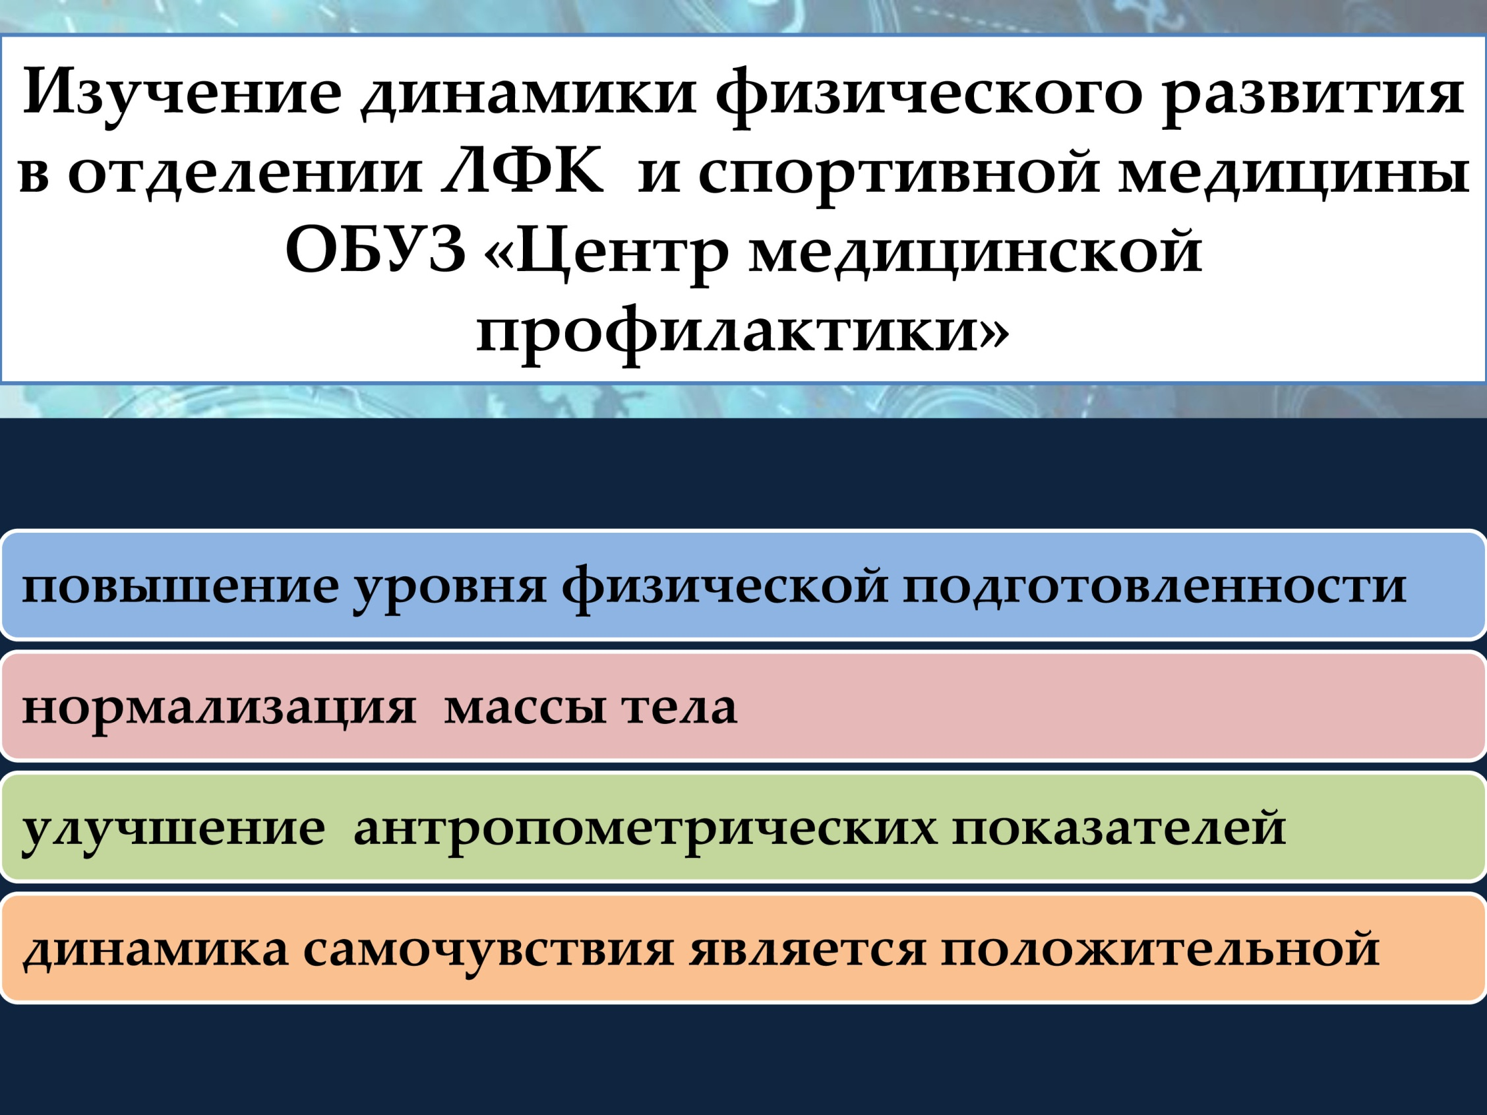

Slide 15
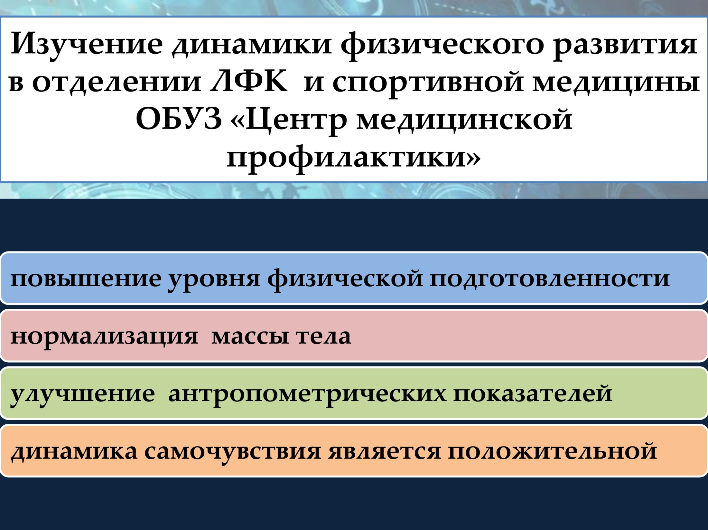

Slide 16
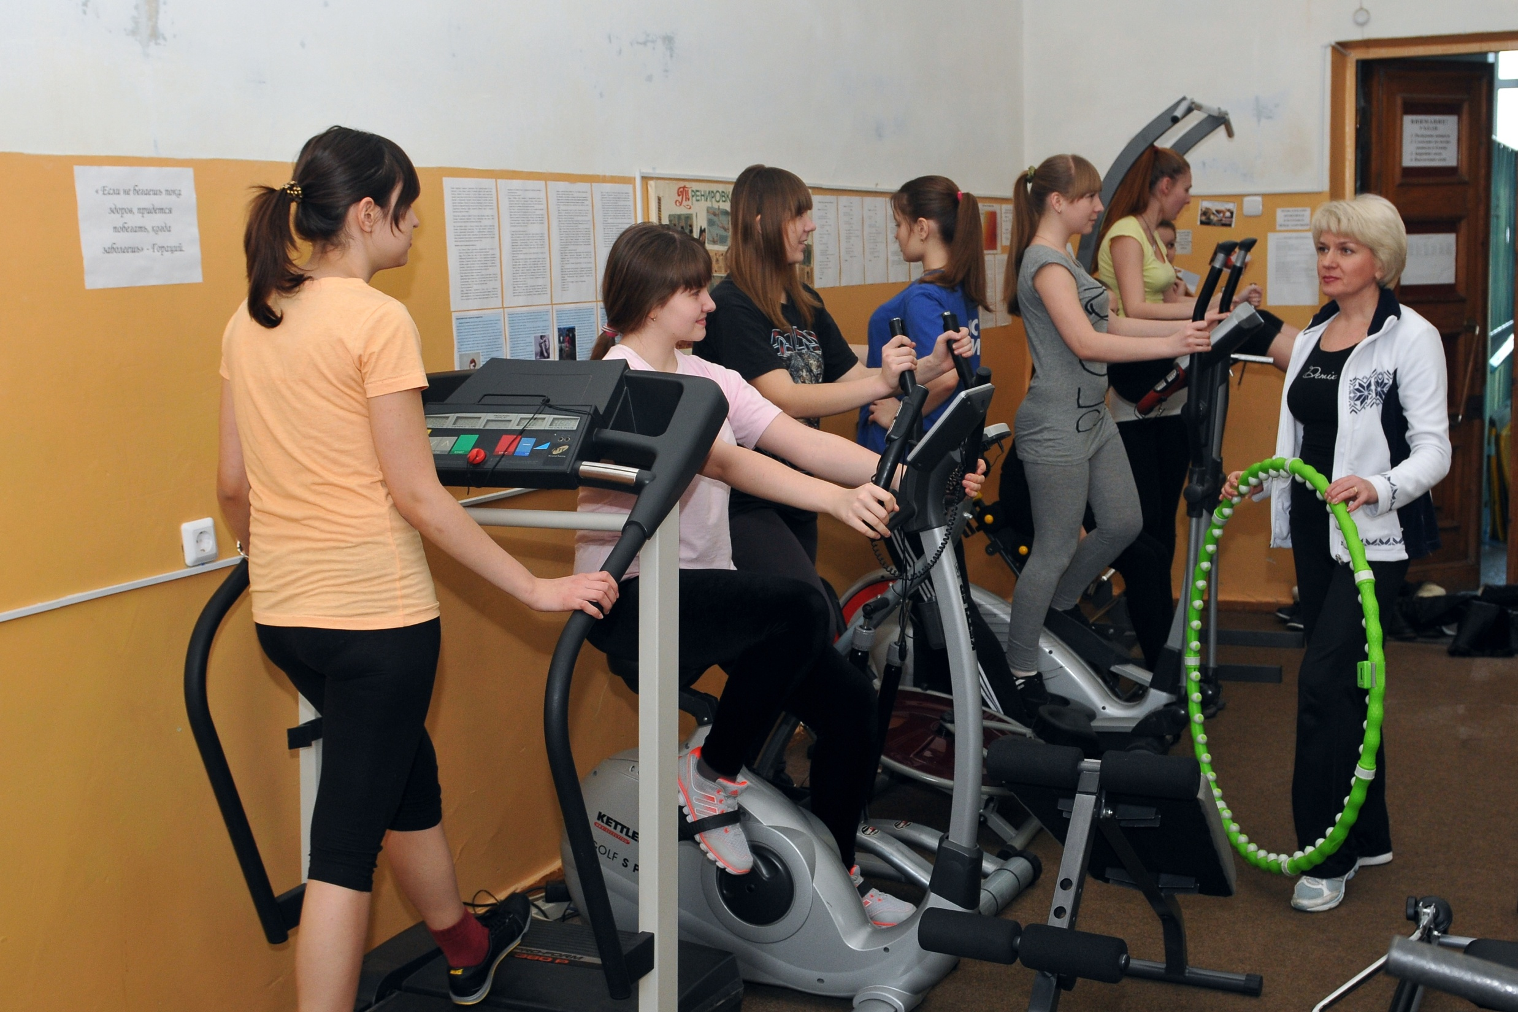

Slide 17


